Slide 1

Comité de Regulación
7 de diciembre de 2017
ESCENARIO DE CONFIANZA Y EFECTIVIDAD

Slide 2

Orden del día Comité de Regulación
7 de diciembre de 2017
1. Verificación del quórum.
2. Lectura y aprobación del orden del día.
3. Aprobación Acta No. 02 del 10 de noviembre de 2017.
4. Seguimiento a tareas.
5. Presentación Cronograma de modificación MCP – Dr. Valbuena.
6. Proposiciones y varios.

Slide 3
4. Seguimiento tareas.

Slide 4
Seguimiento a Tareas.
Respecto al Mercado de Carbono se solicitó a la Administración remitir el mapa de riesgos correspondiente a la Secretaria General para que lo remita a los miembros del Comité.
Se solicitó a la Dirección Jurídica emitir el listado de las marcas que actualmente tiene registradas la Bolsa y realizar el trámite correspondiente de las marcas que no se encuentren registradas.
Validar jurídicamente si la suscripción del contrato de exclusividad en doble vía con MARKIT, se ajusta a las normas de competencia.

Slide 7
5. Presentación cronograma modificación MCP. Dr. Valbuena

Slide 8
Propuesta de modificación Capítulo MCP Bolsa Mercantil de Colombia
Gustavo Valbuena Quiñones
07 de diciembre de 2017

Slide 9
Objetivo
Simplificar y generar eficiencias en los procedimientos de agregación de demanda de la Bolsa Mercantil de Colombia para promover su utilización por las Entidades Estatales que enajenan o adquieran bienes de características técnicas uniformes.

Slide 10
Criterio para definir necesidad de modificación en el reglamento
Balance flexibilidad requerida para las transacciones y promoción de acceso.
Transparencia y seguridad jurídica en el proceso de compra
Cumplimiento principios de la función administrativa en cada proceso.

Slide 11
Propuestas
Establecer procedimientos diferenciados para la enajenación y para la adquisición por parte de las Entidades Estatales.
Enfatizar los elementos del proceso de planeación de la adquisición por parte de la Entidad Estatal y su vínculo con las actividades de la Bolsa Mercantil.
Identificar con claridad las etapas del proceso y separar las reglas asociadas a la selección del Comisionista y a la Ronda de Adquisición que realiza éste a nombre de la Entidad Estatal.
Simplificar los mecanismos de formación de los precios estableciendo los límites impuestos por la naturaleza de la operación.
(…) definir la posibilidad de solucionar por la vía regulatoria exclusivamente aquellos asuntos informados por los funcionarios de la Bolsa Mercantil de Colombia o por los comisionistas que se asocien a una operación eficiente y segura de MCP y que no puedan ser solucionados vía interpretación.

Slide 12
Necesidades identificadas preliminarmente por la BMC
Garantías exigidas
Ausencia de competencia en los procesos de selección por desistimiento de comisionistas
Dificultades en la formación del precio por estudios de mercado de la Entidad Estatal y posturas que no se mantienen en el tiempo
Conflicto de Interés de las Comisionistas que cuentan con agentes comerciales que representan distintos proveedores
Posibilidad de generar tarifas diferenciadas
Preocupación por declarar causales de nulidad

Slide 13
Necesidades identificadas preliminarmente por la BMC
Aclarar la relación jurídica entre mandantes
Posibilidad de restringir la entrada a proveedores incumplidos
Adición de contratos y margen de tolerancia a las modificaciones de la contraprestación que excedan el 10% del contrato original
El SIBOL y su efecto en el acceso a la bolsa de productos.
Las Entidades Estatales se excusan en el régimen presupuestal público, tanto el general como el de regalías, para no acudir al mecanismo de adquisición de productos en las bolsas de productos.
Renuencia de las Entidades Estatales a aceptar el Comité Arbitral

Slide 16
6. Proposiciones y varios.

Slide 17
Proposiciones y Varios Planeación anual de actividades para fines de supervisión y suministro de información de los organismos de autorregulación del mercado de valores Parte III, Título IV, Capítulo VII de la Circular Básica Jurídica de la SFC

Slide 18
Plan anual de actividades
El plan debe relacionar las actividades de supervisión y regulación que se ejecutarán durante el año – La planificación de las actividades y el reporte de avance deben ser informados a la SFC
Aprobado por la Junta Directiva y presentado por el Representante Legal ante la SFC dentro del primer mes del año 2018 – Cualquier cambio al plan debe ser informados a la SFC dentro de los 15 días hábiles siguientes a su aprobación
Actividades de Supervisión e Informe de Gestión para efectos de Supervisión
Actividades de Regulación
1. Resumen de los proyectos regulatorios
2. Motivación y contexto de los proyectos
3. Problemas a resolver y objetivos
4. Cronograma de los proyectos regulatorios
Autonomía e independencia
Informe de Gestión en materia de Regulación

Slide 19
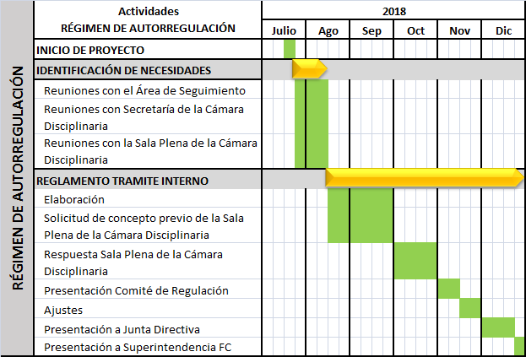
Cronograma de los proyectos regulatorios
Se da inicio al trámite de modificación al Reglamento a partir del segundo semestre del 2018.
Lo anterior, en razón a que en el primer semestre 2018, estaremos enfocados trabajando en los proyectos de modificación al Reglamento en relación con:
El nuevo Mercado de Físicos – denominado Mercado de Comercialización entre Privados - MERCOP
Factoring
MCP
Mercado de Carbono

Slide 20

Informe de Gestión en materia de regulación del organismos de autorregulación
Durante el año 2017, no se presentaron iniciativas regulatorias por parte de las áreas de autorregulación de la Bolsa como tampoco de la Administración de la Bolsa ni de su respectiva Junta Directiva

Slide 21

Calle 113 No. 7-21 Torre A, Piso 15, Bogotá
PBX: (57 1) 629 25 29 Línea de atención al cliente: 018000 11 30 43
www.bolsamercantil.com.co servicioalcliente@bolsamercantil.com.co
Twitter: @bolsamercantil
Facebook: Bolsa Mercantil BMC
Todos los derechos de las fotografías y de la presentación son reservados de la BMC.

